Slide 1
Weekly Report
2020.12.23
Hongsik Kim
Mobile & Network Intelligence Laboratory

Slide 2
WPCN: Paper
Deep Learning-Based Optimal Placement of a Mobile HAP for Common Throughput Maximization in Wireless Powered Communication Networks

Slide 3
Current Status
주간 진행 사항
논문 수정: Deep Learning-Based Optimal Placement of a Mobile HAP for Common Throughput Maximization in Wireless Powered Communication Networks
논문에서 항목이 제대로 표시되지 않는 문제점 수정
설명 보충

Slide 4
Current Status
Problem about items in the paper
일부 수식이 제대로 표시되지 않음
알고리즘 코드가 제대로 표시되지 않음
이미지가 제대로 표시되지 않음

Slide 5
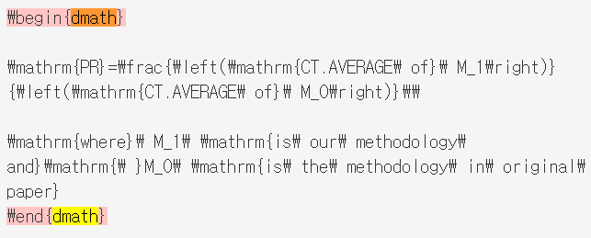
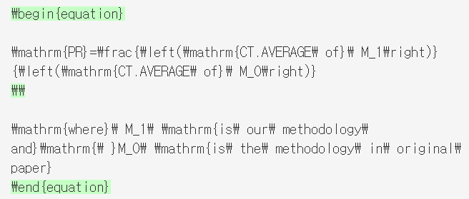
Current Status
Problem about items in the paper
일부 수식이 제대로 표시되지 않음

Slide 6
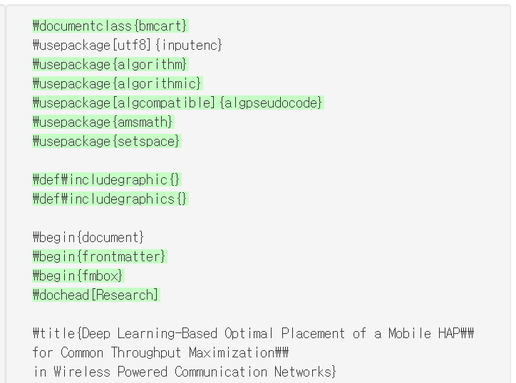
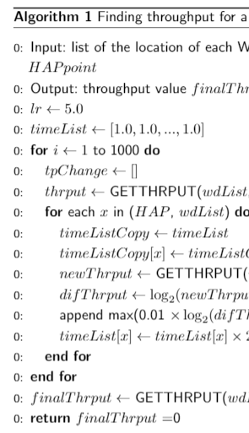
Current Status
Problem about items in the paper
알고리즘 코드가 제대로 표시되지 않음
Algorithm 관련 package를 사용하여 해결
수식의 줄 번호가 0으로 표시되고 return 뒤에 0이 붙는 등의 문제점 존재

Slide 7
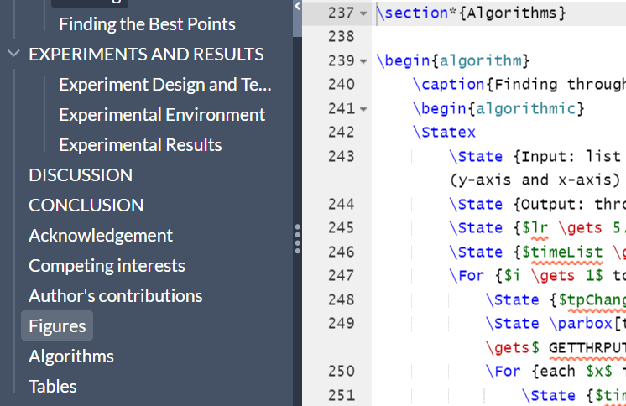
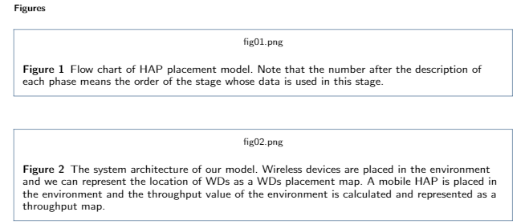
Current Status
Problem about items in the paper
기타
알고리즘 코드 부분을 이미지 및 표처럼 논문의 최하단으로 이동
이미지가 표시되지 않는 문제는 여전히 존재

Slide 8
Current Status
Why rejected from IEEE Access?
동기 (motivation) 및 기여도의 부족
Reference의 부족
WPCN에 대한 background knowledge 설명의 부족
Deep Learning parameter에 대한 설명 및 complexity 비교의 부족

Slide 9
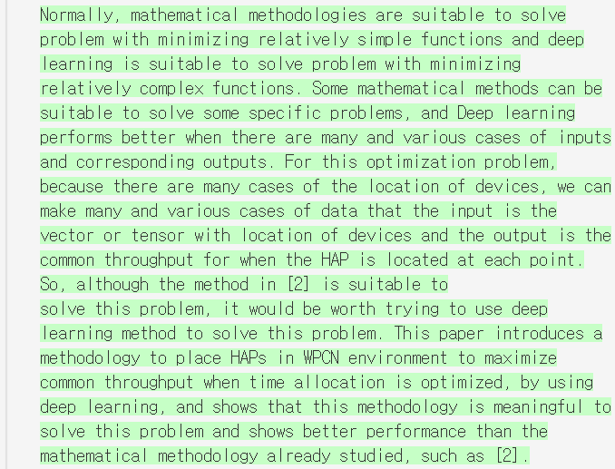
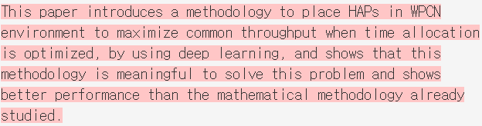
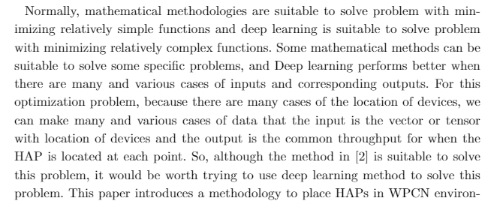
Current Status
Why rejected from IEEE Access?
동기 (motivation) 및 기여도의 부족 – 동기에 대한 내용 추가

Slide 10
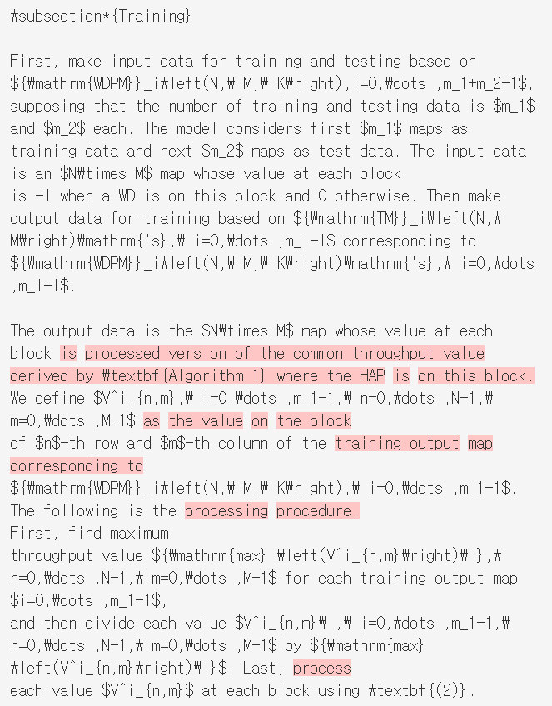
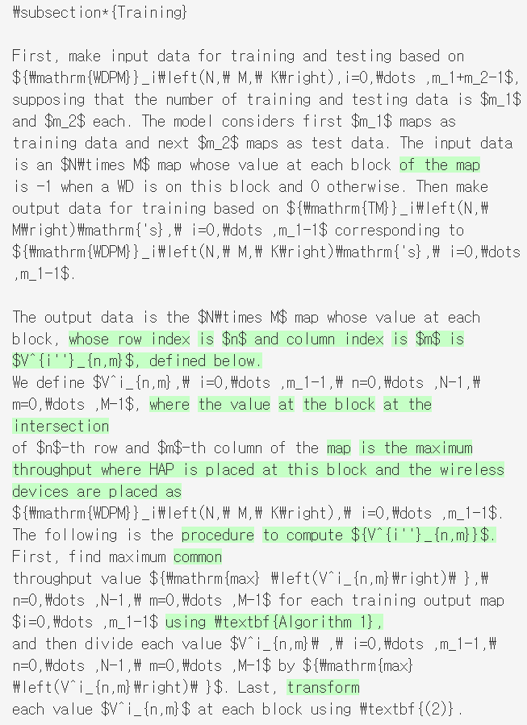
Current Status
Why rejected from IEEE Access?
Deep Learning parameter에 대한 설명 및 complexity 비교의 부족 – Deep Learning parameter에 대한 내용 추가

Slide 11
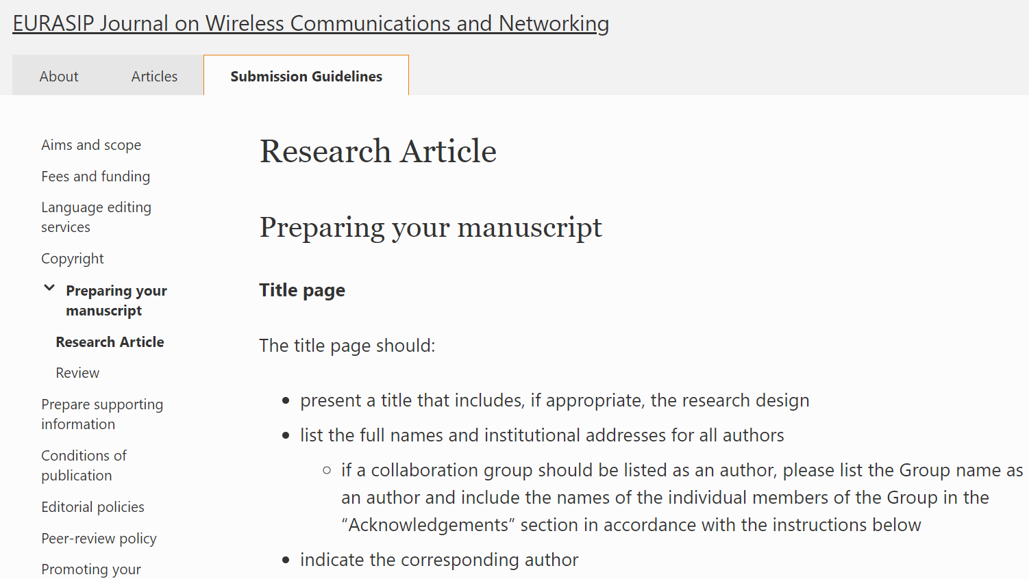
Current Status
Format for Eurasip JWCN
https://jwcn-eurasipjournals.springeropen.com/submission-guidelines/preparing-your-manuscript/research-article

Slide 12
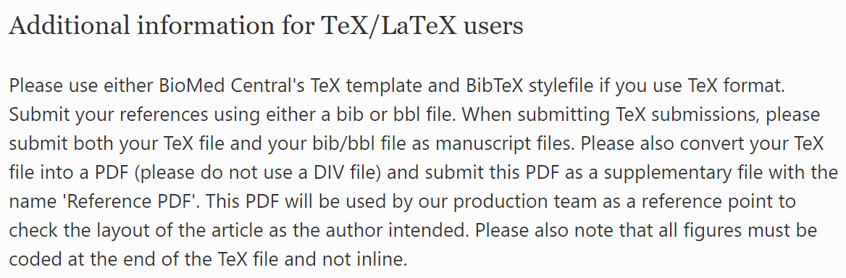
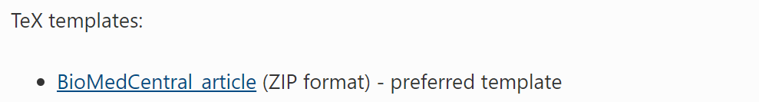
Current Status
Modify according to the format for Eurasip JWCN
LaTeX Format:
https://resource-cms.springernature.com/springer-cms/rest/v1/content/18361120/data/v2

Slide 13
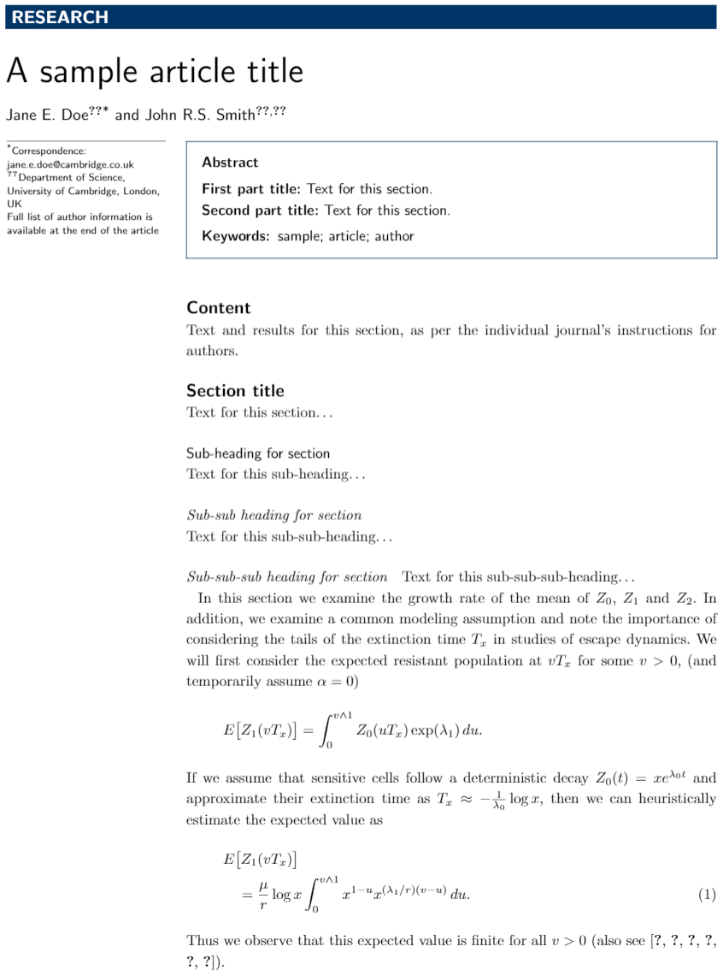
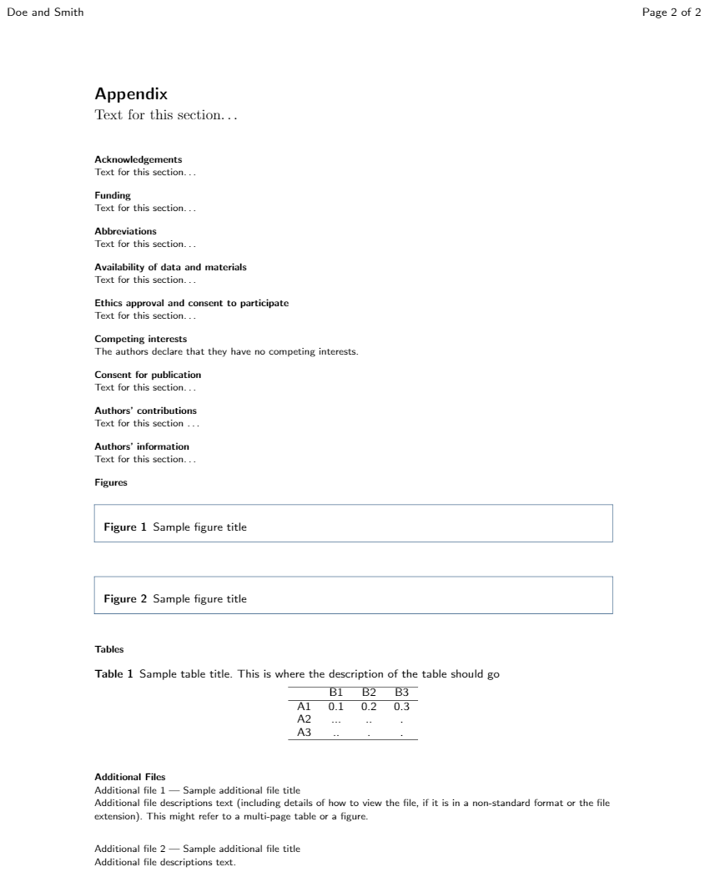
Current Status
Modify according to the format for Eurasip JWCN
LaTeX Format:
https://resource-cms.springernature.com/springer-cms/rest/v1/content/18361120/data/v2
bmcart.cls / bmcarticle.tex

Slide 14
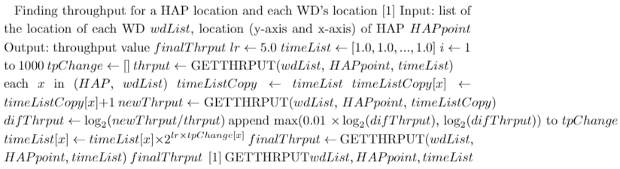
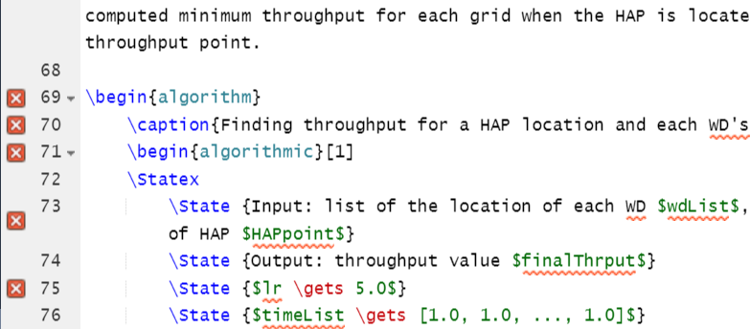
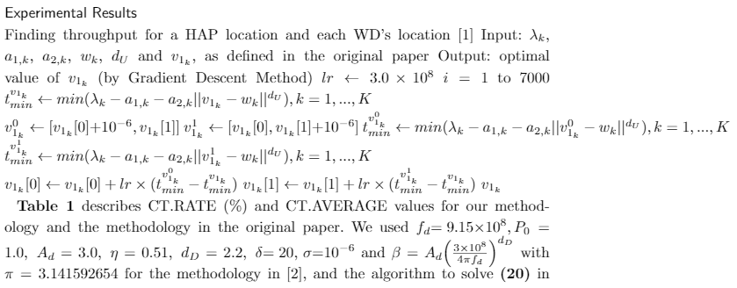
Current Status
Modify according to the format for Eurasip JWCN
Problems:
Environment ‘algorithm’ is undefined

Slide 15
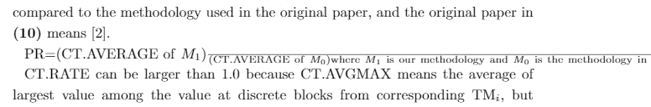
Current Status
Modify according to the format for Eurasip JWCN
Problems:
일부 수식이 올바르게 표시되지 않음

Slide 16
Github
https://github.com/WannaBeSuperteur/2020/tree/master/WPCN

